Slide 1
Влияние занятий гандболом на здоровье детей
ВОЛГОГРАДСКАЯ ГОСУДАРСТВЕННАЯ
АКАДЕМИЯ ФИЗИЧЕСКОЙ КУЛЬТУРЫ
Федеральное государственное бюджетное образовательное учреждение высшего образования
Работу выполнила: Титарева Д.А.
Студентка группы 201 ФКб ФГБОУ ВО «ВГАФК»
Руководители: Лущик И.В.
Абдрахманова И.В.

Slide 2
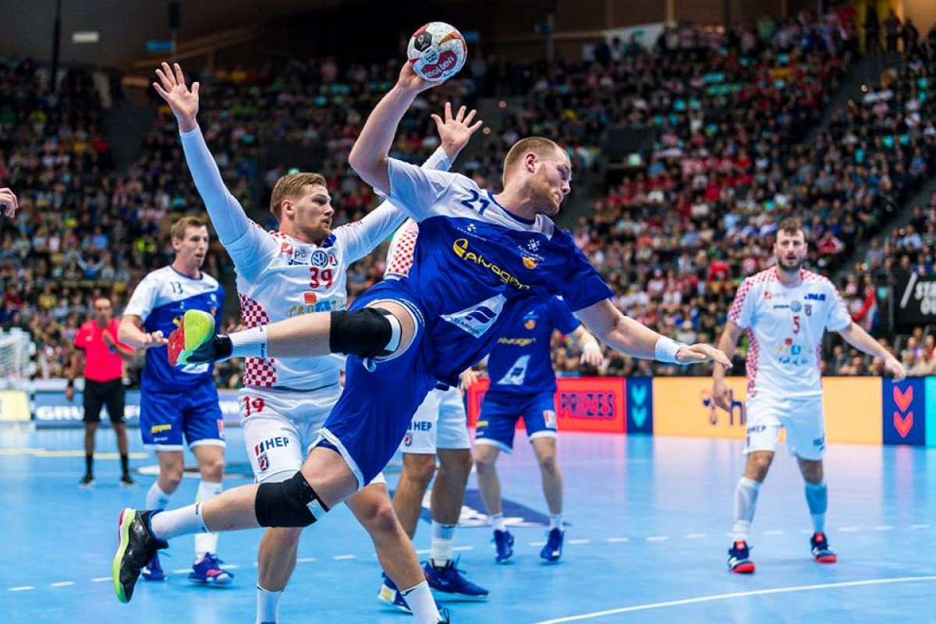
1. Благотворное влияние гандбола на здоровье
Занятия гандболом очень полезны. Поэтому на уроках физкультуры обязательно надо обучать школьников основам игры. Тем более что она укрепляет сердечно-сосудистую систему и развивает координацию движений. Улучшаются одновременно и скорость, и реакция, и сила. Важно, что нагрузку получают все группы мышц – спина, верхний плечевой пояс и ноги.

Slide 3
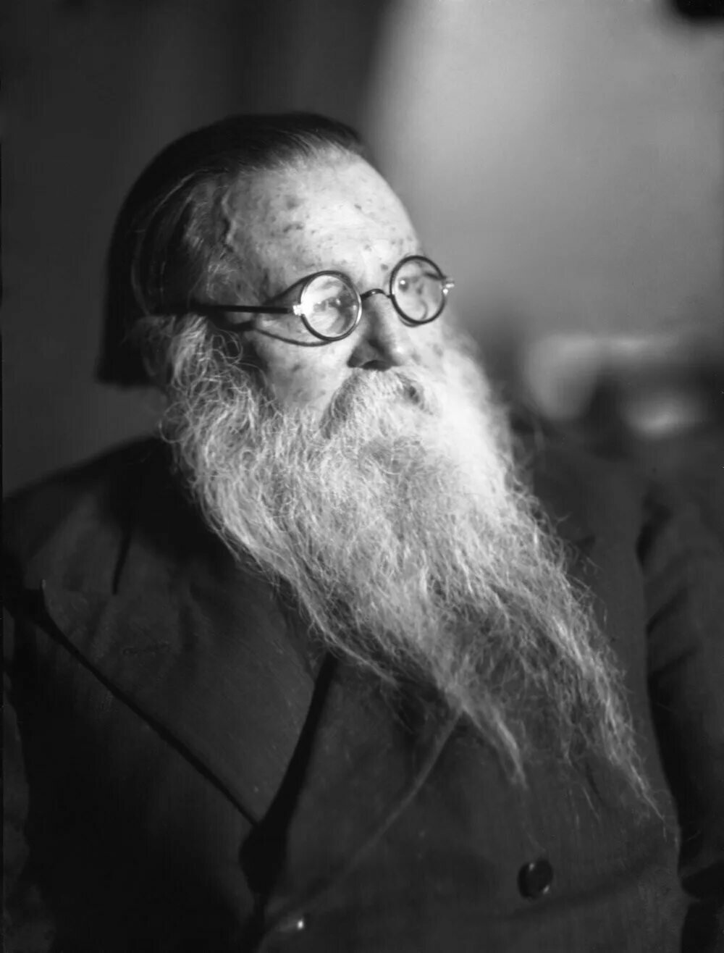
Задача биомеханики
заключается в том, говорил
А. А. Ухтомский, чтобы
установить «те условия, при
которых движущие силы
мускулатуры действуют на
твердые части скелета и могут
превращать тело животного в
рабочую машину с
определенным полезным
эффектом»
А. А. Ухтомский 13 июня 1875 – 31 августа 1942 гг.

Slide 4
МЕТОДИКА И ОРГАНИЗАЦИЯ ИССЛЕДОВАНИЯ
Количественная и качественная оценка техники бросков гандболиста проводилась с использованием аппаратно-программного комплекса «Qualisys», включающего 8 цифровых видеокамер, измерительный блок и базовые маркеры. Испытуемый выполнял броски различными способами в специально оборудованном пространстве с высотой камер 3 метра. Частота съемки составила 200 кадров в секунду. Программное обеспечение комплекса позволило рассчитать линейные и угловые скорости суставов (плечевого, локтевого, лучезапястного, тазобедренного, коленного и голеностопного) с помощью пассивных маркеров. Испытуемый, мастер спорта по гандболу, бросал мяч в мишень размером 0,5 м на 0,5 м, находясь на девятиметровой дистанции с разбега. Видеозаписи подверглись обработке, в результате чего были рассчитаны пространственные координаты движений и построены графики перемещений, линейных и угловых скоростей.
Программное обеспечение комплекса позволило рассчитать линейные и угловые скорости суставов (плечевого, локтевого, лучезапястного, тазобедренного, коленного и голеностопного) с помощью пассивных маркеров. Испытуемый, мастер спорта по гандболу, бросал мяч в мишень размером 0,5 м на 0,5 м, находясь на девятиметровой дистанции с разбега. Видеозаписи подверглись обработке, в результате чего были рассчитаны пространственные координаты движений и построены графики перемещений, линейных и угловых скоростей

Slide 5
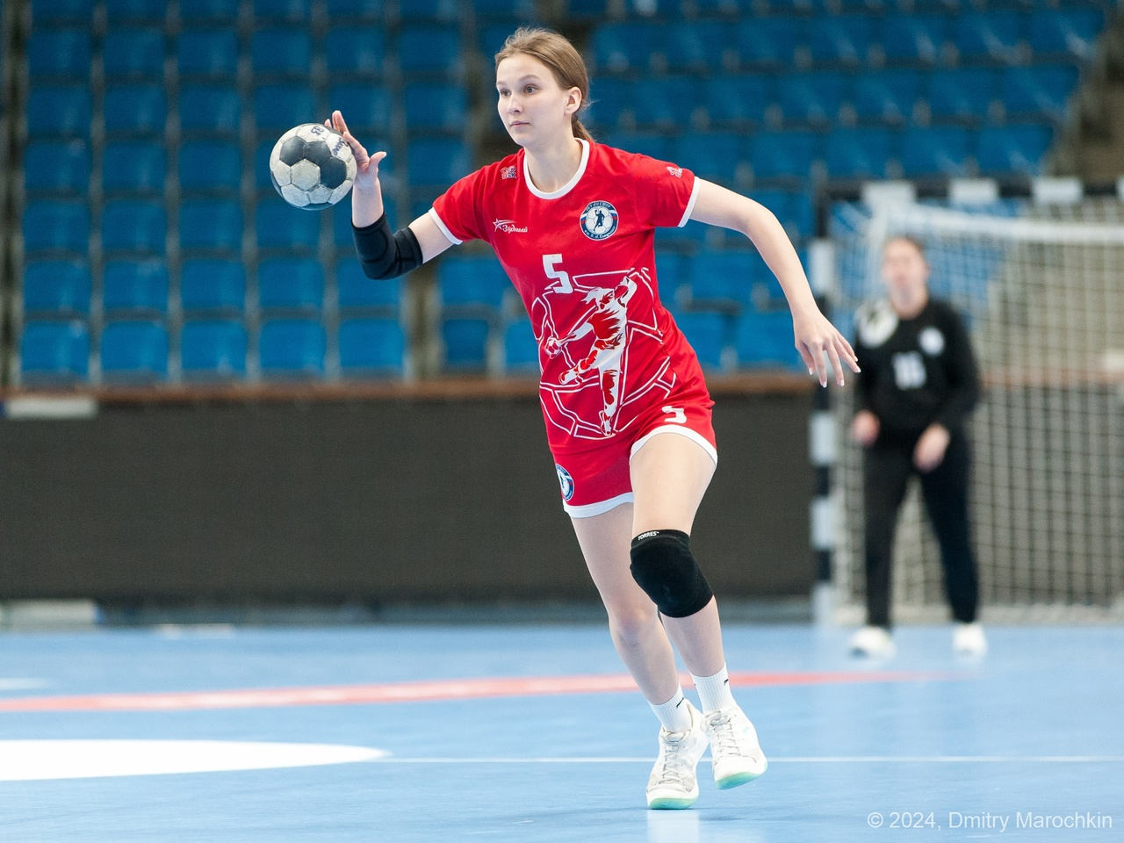
РЕЗУЛЬТАТЫ ИССЛЕДОВАНИЯ И ИХ ОБСУЖДЕНИЕ
После обработки записей были определены кинематические характеристики и проведен сравнительный анализ бросков, выполненных различными способами. Эффективность бросковых движений обеспечивается строгой последовательностью фаз. В последнем шаге разгона гандболист завершается подготовительной фазой, выполняет замах и в завершающей фазе достигает максимальной скорости мяча. Графики линейных скоростей проанализировали последовательность изменения скоростей, представленных на рисунке 1.
Максимальная скорость центра массы тела при броске в опорном положении составила 3,6 м/с, тазобедренного сустава – 3,5 м/с, лучезапястного – 15,6 м/с; скорость локтевого сустава уменьшилась до 11,7 м/с, плечевого – до 7,8 м/с. При броске в прыжке толчком одной ногой максимальная скорость лучезапястного сустава составила 16,1 м/с, локтевого – 10,7 м/с, плечевого – 5,9 м/с, тазобедренного – 3,9 м/с, а центра масс – 4,6 м/с. При броске в прыжке толчком одной ногой соответствующие показатели составили: 15,7 м/с, 11,7 м/с, 6,5 м/с.

Slide 6
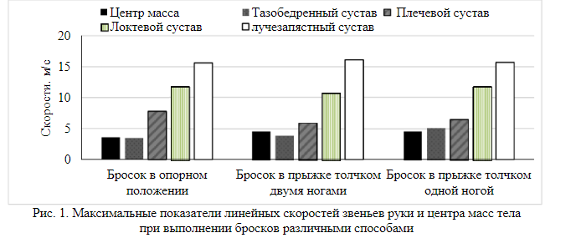
Анализ линейных скоростей звеньев бросающей руки выявил последовательные изменения скоростей и режимы разгона и торможения в кинематической цепи, что отражается на максимальных значениях линейных скоростей при различных способах бросков. Эффективность бросков зависит от финального усилия руки и своевременности перехода от фазы натяжения к активному воздействию на мяч.
Основные показатели амплитуды замаха с мячом – углы отведения в плечевом суставе и углы сгибания в локтевом суставе. Максимальные значения этих показателей представлены на рисунке 2. В броске в прыжке толчком одной ногой угол отведения в плечевом суставе составил 142 градуса, а в опорном положении – 125 градусов.

Slide 7
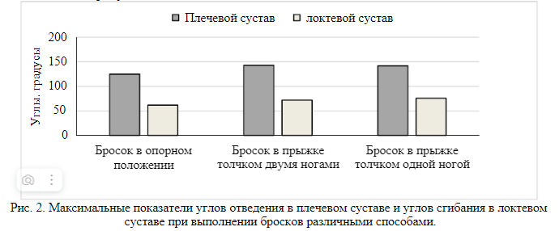
Угол сгибания в локтевом суставе при выполнении броска в прыжке толчком од-
ной ногой составил 76 градусов, толчком двумя ногами – 72 градуса, а в опорном поло-
жении всего – 62 градуса. Эти различия можно объяснить активной работой маховой но-
ги у гандболиста при выполнении бросков в прыжке. В полете после отрыва толчковой
ноги от опоры заканчивается разгон маховой ноги вверх и осуществляется отмах – дви-
жение маховой ноги вниз при выполнении броска толчком одной ногой. Последователь-
ное разгибание суставов, разнонаправленное изменение углов в тазобедренном и колен-
ном суставе при переходе от амортизации к отталкиванию являются основными факторами, определяющими эффективность отталкивания при выполнении бросков в прыжке

Slide 8
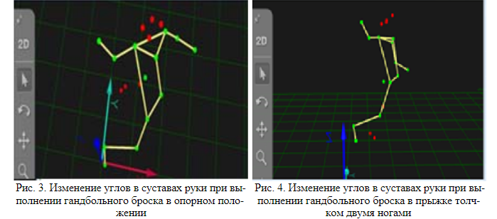
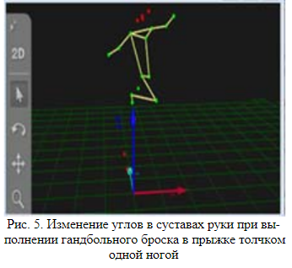
Анализируя изменения углов в плечевом, локтевом и лучезапястном суставах,
представление на рисунках 3, 4 и 5, были выявлены закономерности, которые более ярко проявляются при анализе максимальных показателей угловых скоростей сгибания тазобедренного сустава, приведения плечевого сустава и разгибания локтевого сустава.
При выполнении броска в опорном положении угловая скорость разгибания локтевого сустава достигла 32,9 рад/с, в приведении плечевого сустава – 13,6 рад/с, а в разгибании локтевого сустава –11,9 рад/с. Меньшие показатели угловых скоростей в этих движениях были выявлены в бросках в прыжке толчком двумя и одной ногой (рисунок 6).

Slide 9
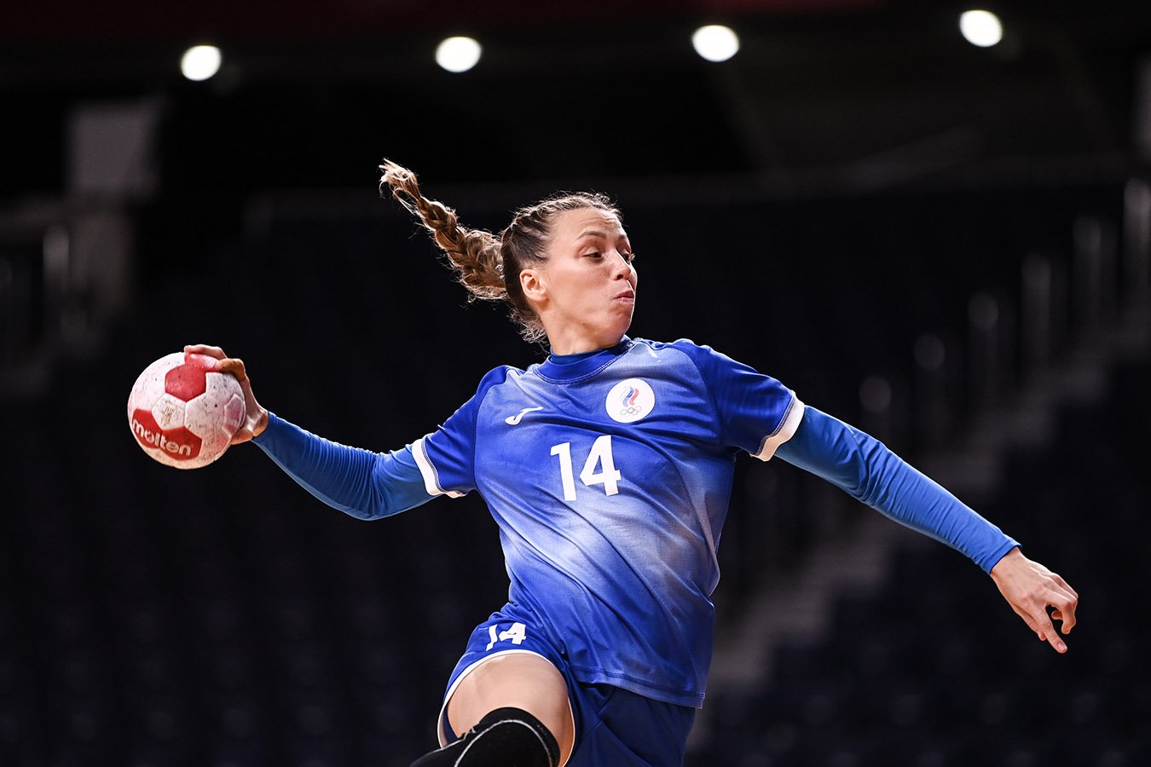
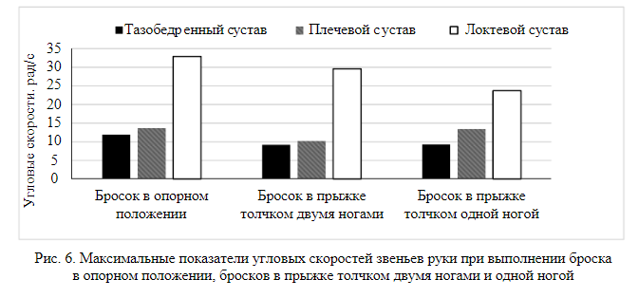
Угловая скорость локтевого сустава при выполнении броска в прыжке толчком
двумя ногами составили 29,6 рад/с., плечевого – 10,2 рад/с, тазобедренного – 9,17 рад/с, а при выполнении броска в прыжке толчком одной ногой эти показатели соответственно составили: 23,7 рад/с, 13,4 рад/с и 9,27 рад/с

Slide 10
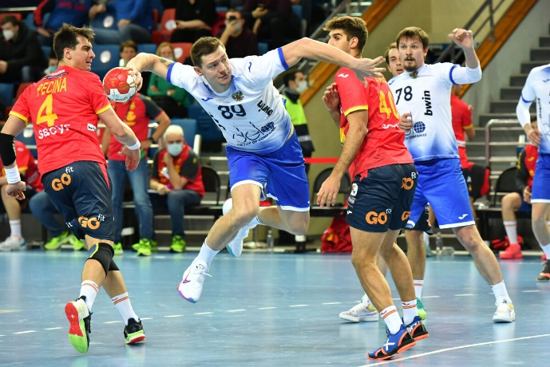
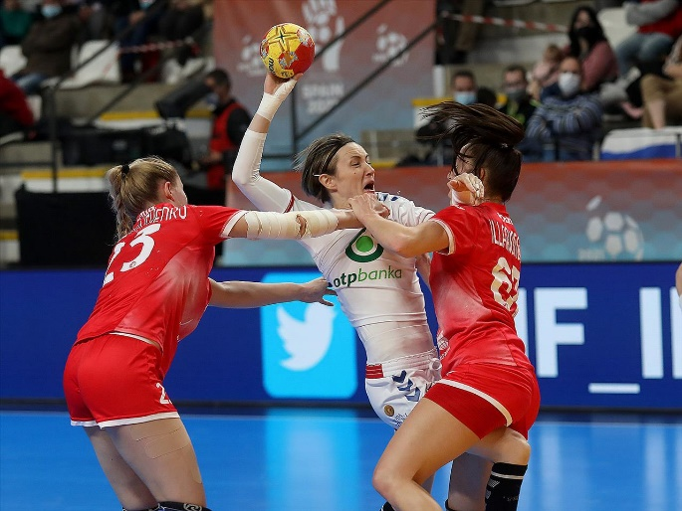
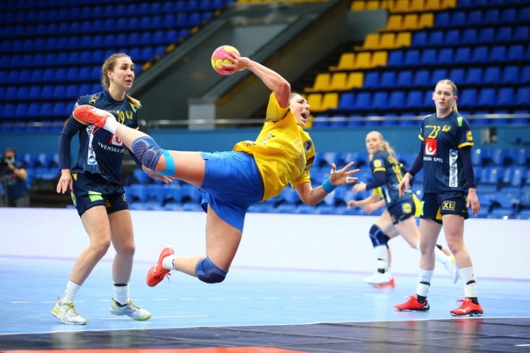
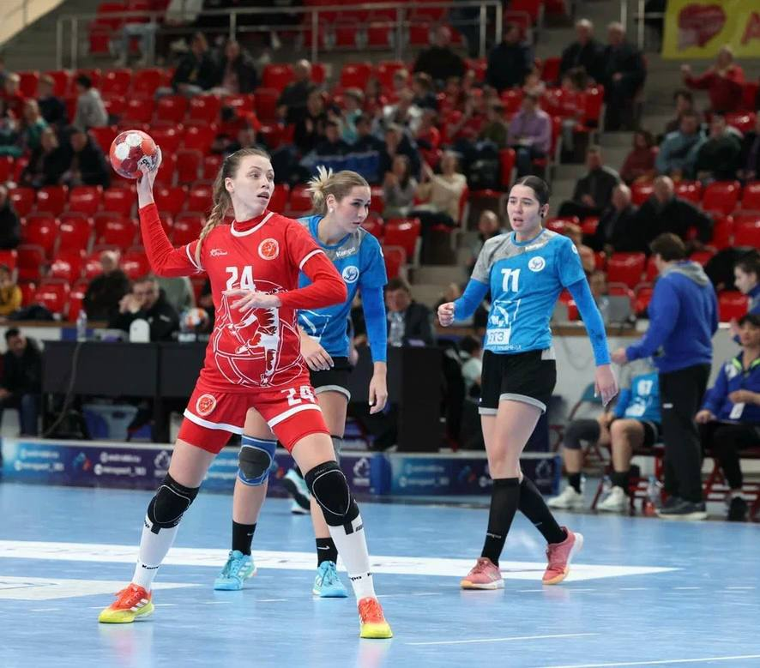
Заключение
Исследование биомеханических основ выполнения гандбольных бросков с помощью стереовидеосъемки выявило ключевые закономерности. В бросках с опорного положения, прыжках с толчком двумя или одной ногой установлена четкая последовательность активации звеньев тела с нарастанием линейных скоростей рук, характеризующейся волнообразным характером и выделением двух фаз усилия: создания предварительного натяжения и активного воздействия на мяч. Для броска в опорном положении наблюдается последовательное разгибание тазобедренного и коленного суставов, а при отталкивании в прыжках – активное движение вверх маховой ноги. Полученные результаты о кинематической структуре бросков могут быть использованы для улучшения контроля техники бросков. Изученные закономерности позволят обосновать выбор упражнений для повышения технического мастерства гандболистов.

Slide 11
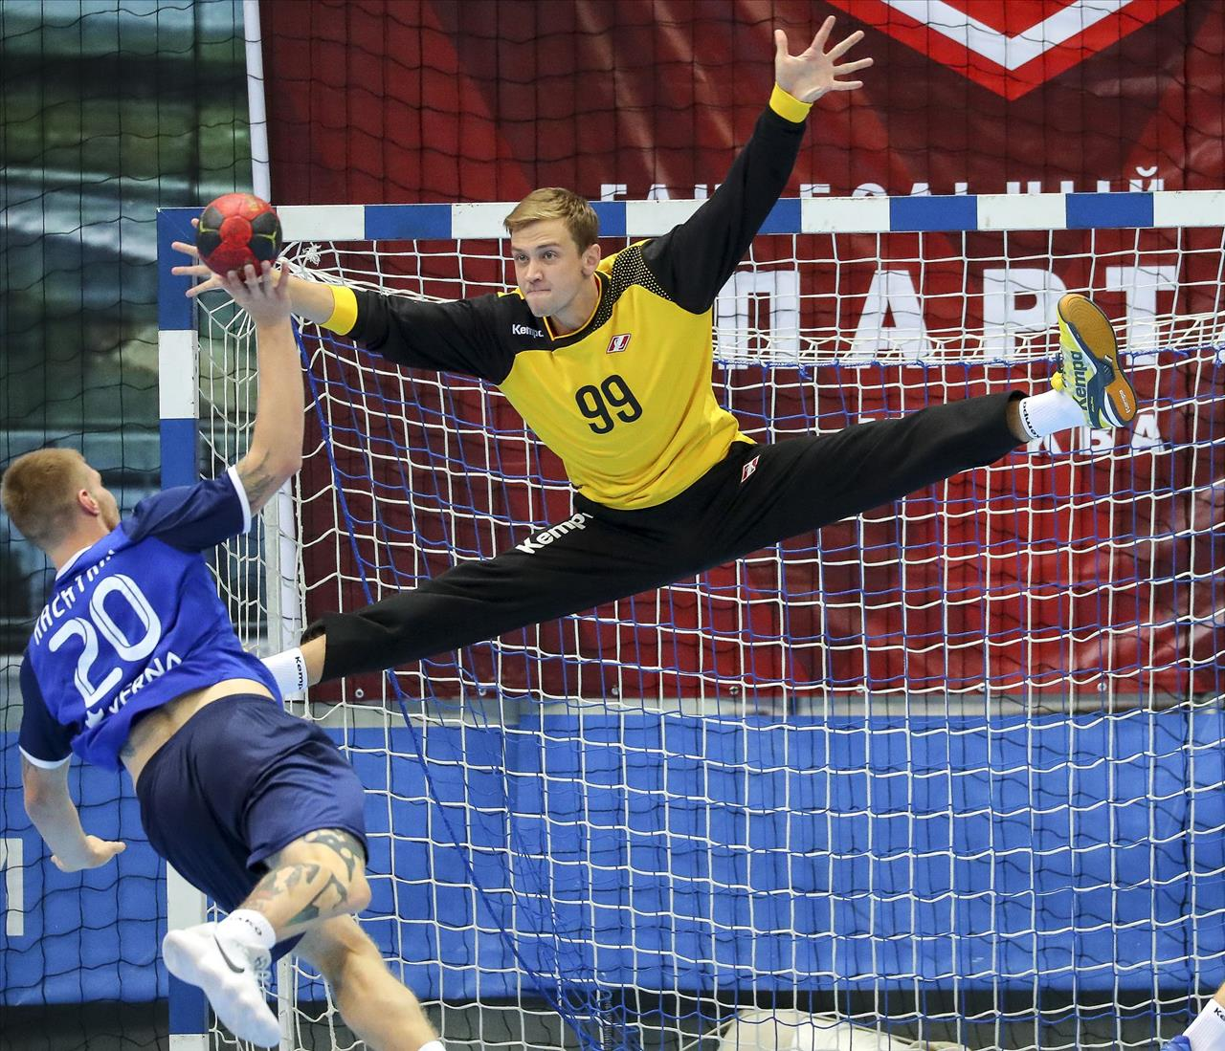
Профилактика травм в гандболе
Проводить разминку перед тренировками, включая медленный бег (3–5 мин) и общеразвивающие упражнения для основных мышц.
Постепенно увеличивать нагрузку
Соблюдать технику безопасности, следя за обувью, инвентарем и ровностью покрытия.
Укреплять мышечно-связочный аппарат с помощью специальных упражнений в период тренировок и подготовки к соревнованиям.
Повышать координацию и равновесие, включая
акробатические упражнения.

